Slide 1
Здоровое питание
Урок учителя начальных классов Федосеевой Татьяны Евгеньевны МБОУ СОШ № 129 г. Уфа

Slide 2
Рано утром просыпайся,
Себе, людям улыбайся,
Ты зарядкой занимайся,
Обливайся, вытирайся,
Всегда правильно питайся,
В школу смело отправляйся.

Slide 3
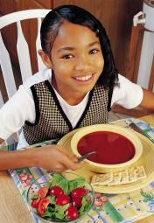
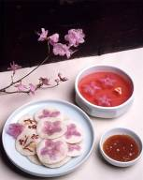
Зачем человек ест?

Slide 4
Выберите продукты, которые полезны для вас и разделите на две группы:
Полезные продукты Неполезные продукты
Рыба, пепси, кефир, фанта, чипсы, геркулес, жирное мясо, подсолнечное масло, торты, «Сникерс», морковь, капуста, шоколадные конфеты, яблоки, груши, хлеб

Slide 5
Проверьте
Полезные продукты
Рыба, кефир, геркулес,
подсолнечное масло,
морковь, капуста,
яблоки, груши, хлеб

Slide 7
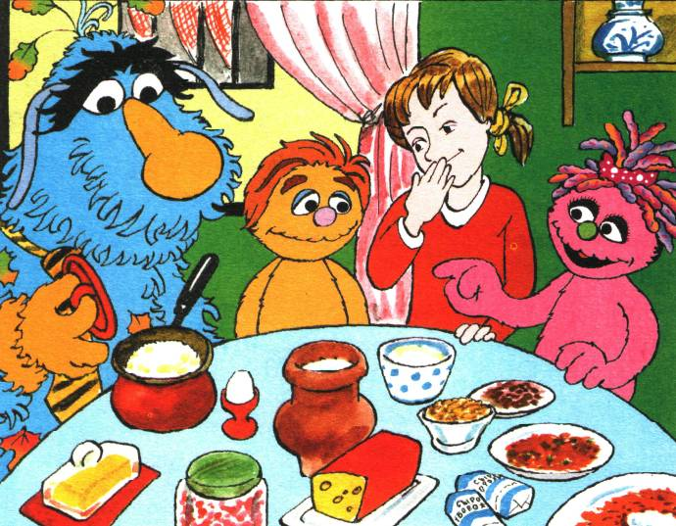
«Прежде чем за стол мне сесть, Я подумаю, что съесть».

Slide 8
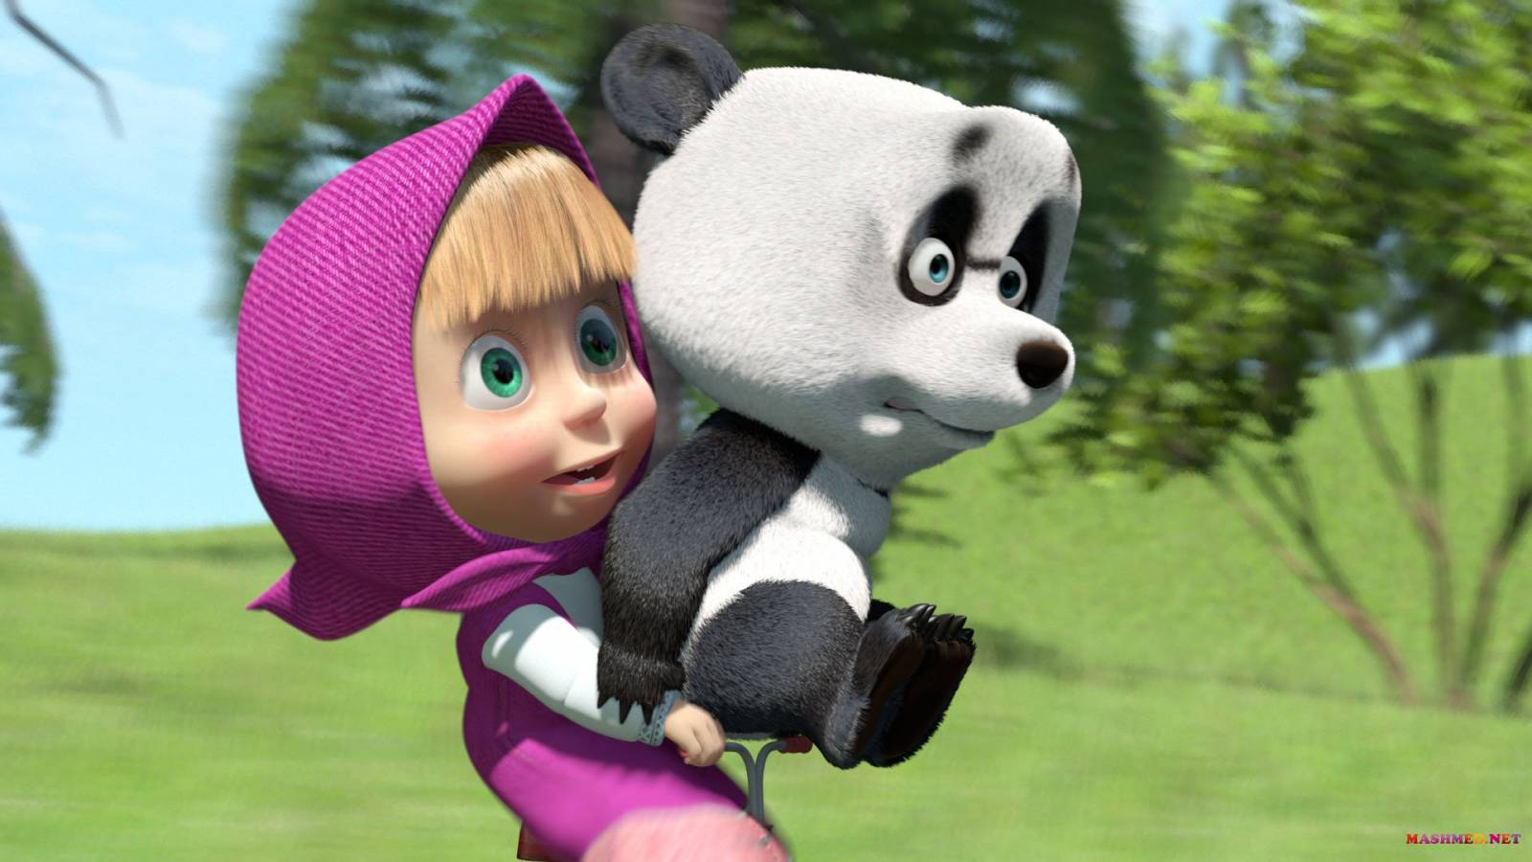
Быстро встали, улыбнулись
Выше-выше потянулись.
Ну-ка, плечи распрямите,
Поднимите, опустите.
Вправо, влево повернитесь, Рук коленями коснитесь. Сели, встали. Сели, встали. И на месте побежали.

Slide 9
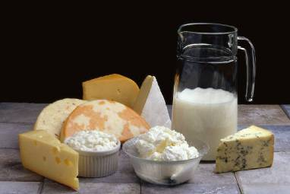
Молочные продукты

Slide 10
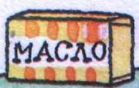
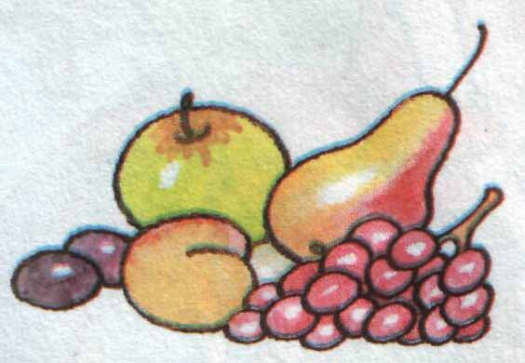
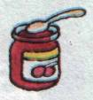
Кашу можно сделать более вкусной.

Slide 11
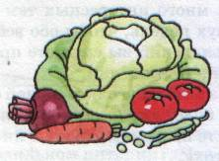
«Овощи – кладовая здоровья»

Slide 12
Люди с самого рождения Жить не могут без движения
Хомка, хомка, хомячок
Полосатенький бочок.
Хомка раненько встает,
Щечки моей, шейку трет.
Подметает хомка хатку
И выходит на зарядку.
Раз, два, три, четыре, пять -
Хомка хочет сильным стать

Slide 13
Два условия правильного питания:
умеренность
разнообразие

Slide 14
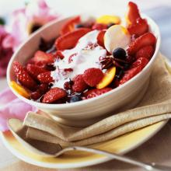
Составь меню своего завтрака
Каша салат
суп хлеб
шоколад
Компот масло
чай яблоко
рыба жареная
Сок кофе пирог

